Slide 1
Dispersione delle onde
Fisica Moderna

Slide 2
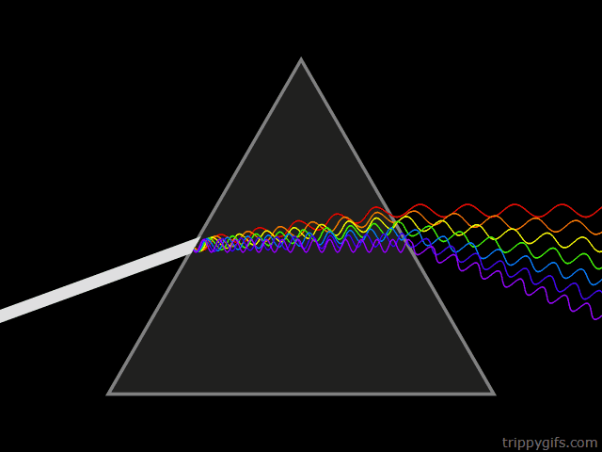

Slide 3
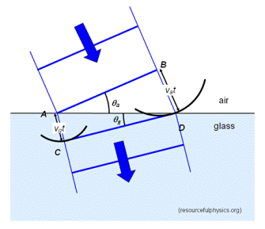

Slide 4
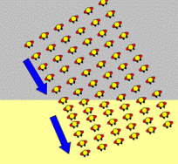

Slide 6
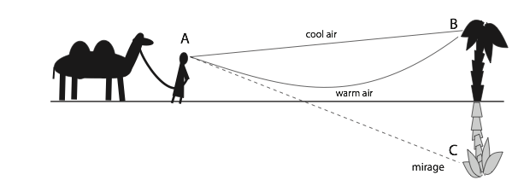

Slide 7
le onde piane monocromatiche sono un’idealizzazione
le onde sferiche monocromatiche sono più realistiche (localmente sono approssimate da onde piane)
le onde monocromatiche sono un’idealizzazione
i pacchetti d’onda sono più realistici

Slide 8
Perché le onde monocromatiche sono un’idealizzazione

Slide 9
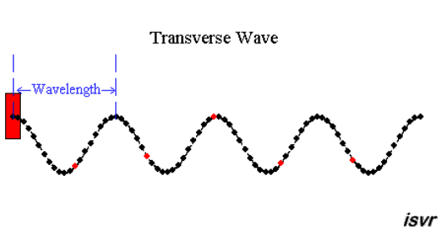

Slide 10
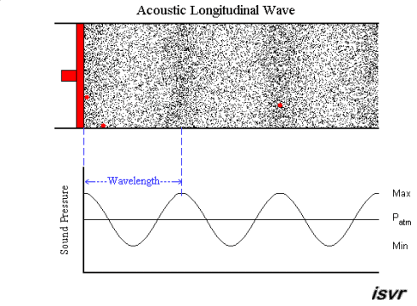

Slide 11
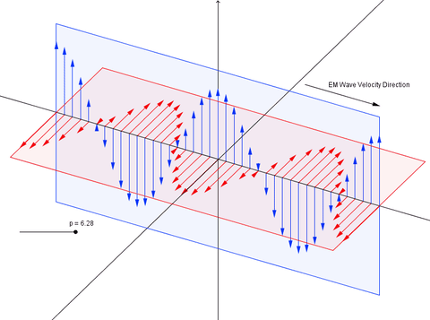

Slide 12
Il teorema della larghezza di banda

Slide 14
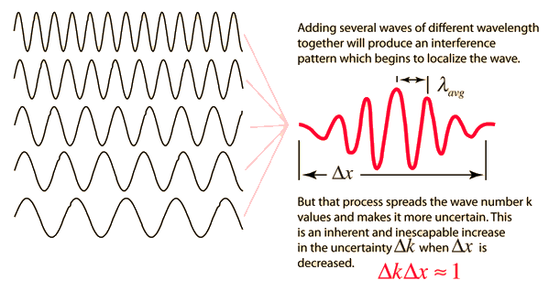

Slide 15
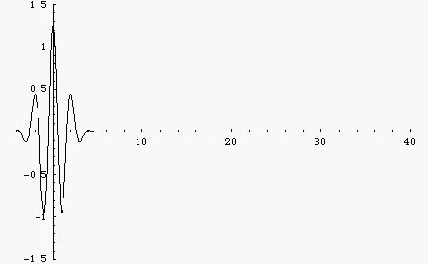
L'animazione a sinistra mostra un pacchetto d'onda costituito da una somma di 100 funzioni coseno con frequenze diverse. In un mezzo non dispersivo tutte le diverse componenti di frequenza viaggiano alla stessa velocità, quindi la funzione d'onda non cambia affatto mentre viaggia.
Ecco lo stesso pacchetto d'onda, costituito da una somma di 100 funzioni coseno con frequenze diverse. Ma ora il mezzo è dispersivo in modo che le diverse componenti di frequenza viaggiano a velocità diverse. Ora l'onda cambia forma. È possibile visualizzare la velocità di gruppo (inviluppo) e la velocità di fase. Per questo esempio, la dispersione è tale che le frequenze più basse viaggiano più velocemente delle frequenze più alte. Di conseguenza, il pacchetto d'onda si estende con lunghezze d'onda più lunghe che si muovono più velocemente e le lunghezze d'onda più corte restano indietro.

Slide 16
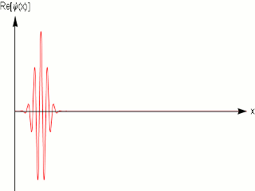

Slide 17
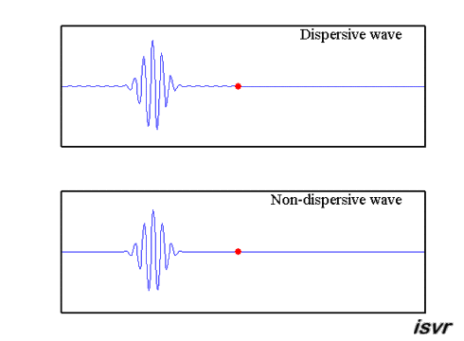

Slide 18
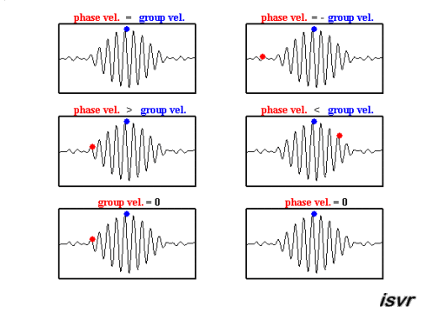
Velocità di gruppo e velocità di fase
La velocità di gruppo è la velocità del pacchetto d’onda e la velocità di fase è la velocità delle singole onde. I seguenti film mostrano pacchetti d'onda con varie combinazioni di velocità di fase e di gruppo.

